Slide 1
캐글
데이터 과학자 커뮤니티

Slide 2
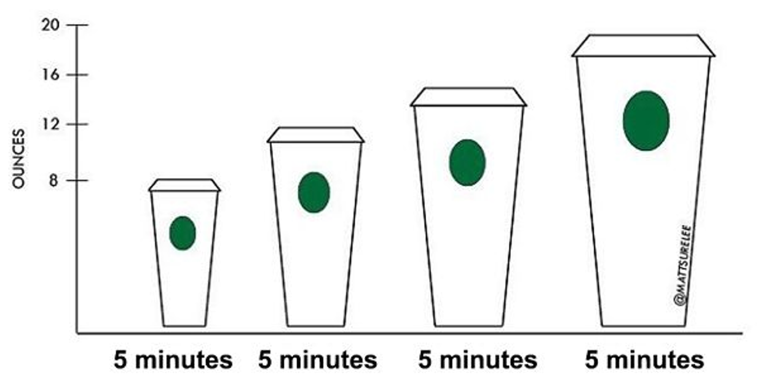
사이즈가 큰 커피를 사면 더 오래 마시게 될까요?

Slide 3
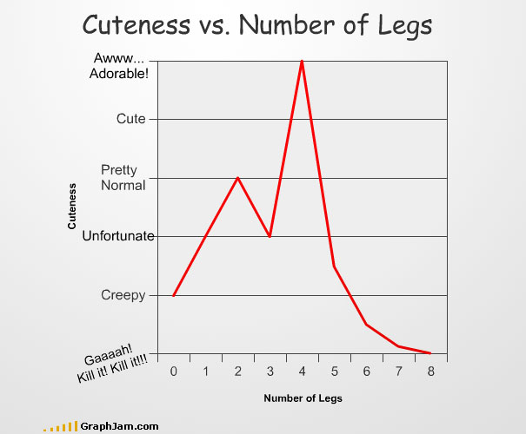
어떤 동물을 키우는 게 좋을까요?
귀여움
다리 개수

Slide 4
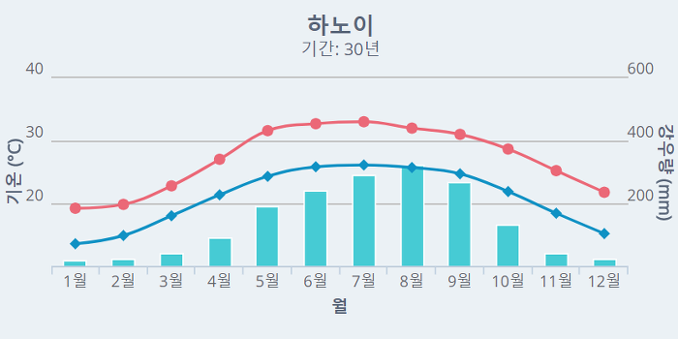
베트남 하노이로 언제 여행 가는 게 좋을까요?

Slide 5
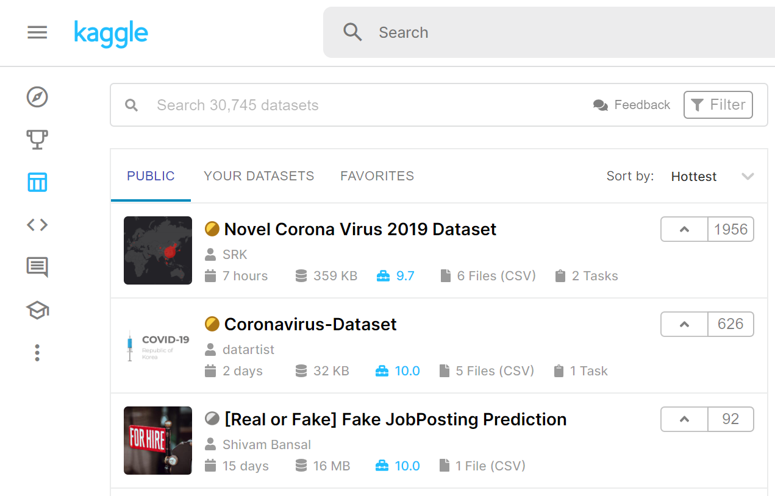
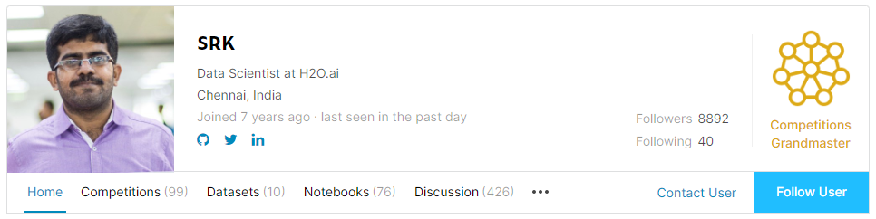
공개 데이터
Place your screenshot here

Slide 6
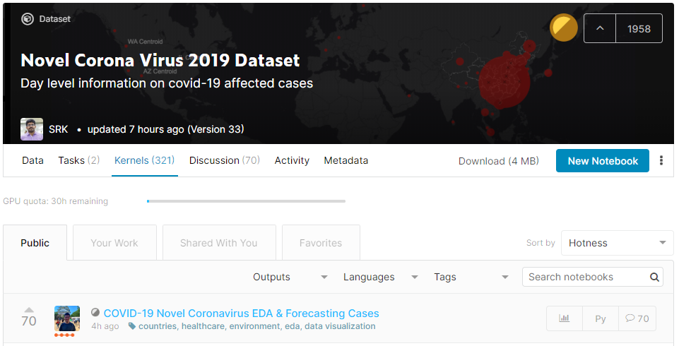
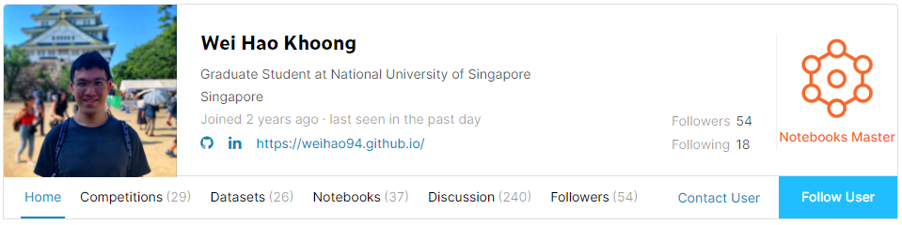
관련 공개 보고서

Slide 7
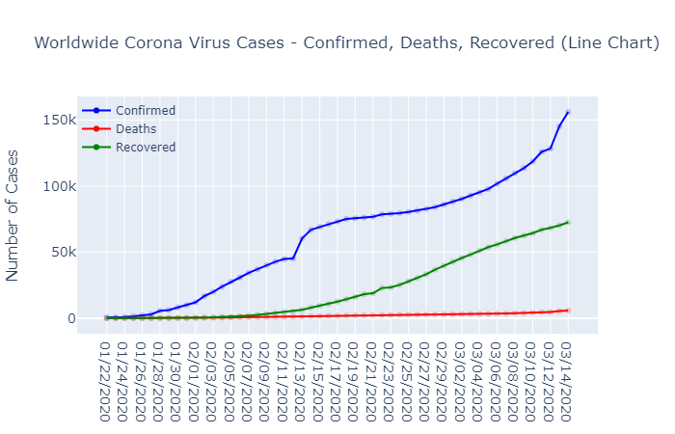
코로나19 추이는 앞으로 어떻게 될까요?

Slide 8
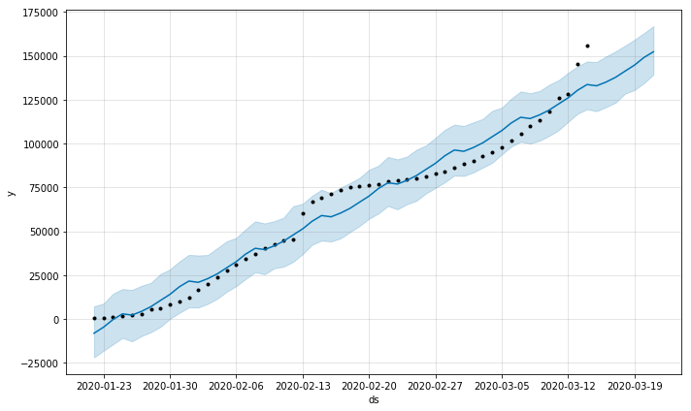
확진자 예상 추이

Slide 9
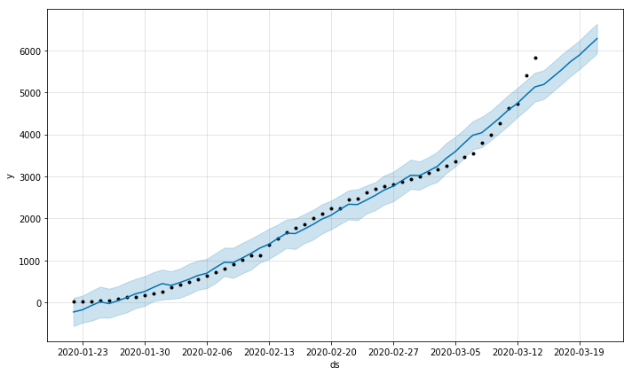
사망자 예상 추이

Slide 10
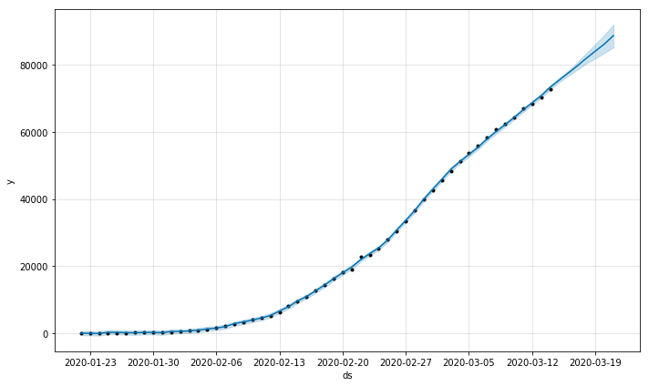
완치자 예상 추이

Slide 11
여러분은 이미…
예비 데이터 과학자

Slide 12
타이타닉 경진대회

Slide 13
현실세계의 문제해결을 위한 연습

Slide 14


Slide 15
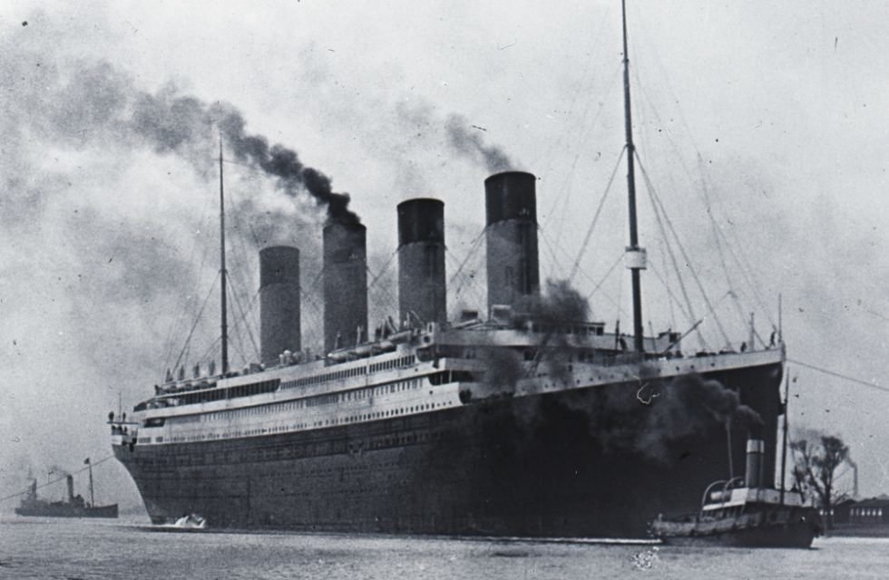

Slide 16
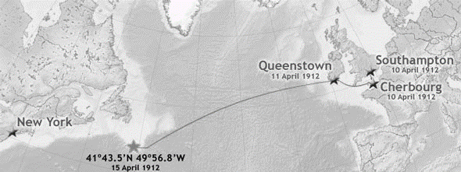

Slide 17
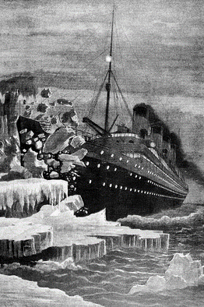

Slide 18
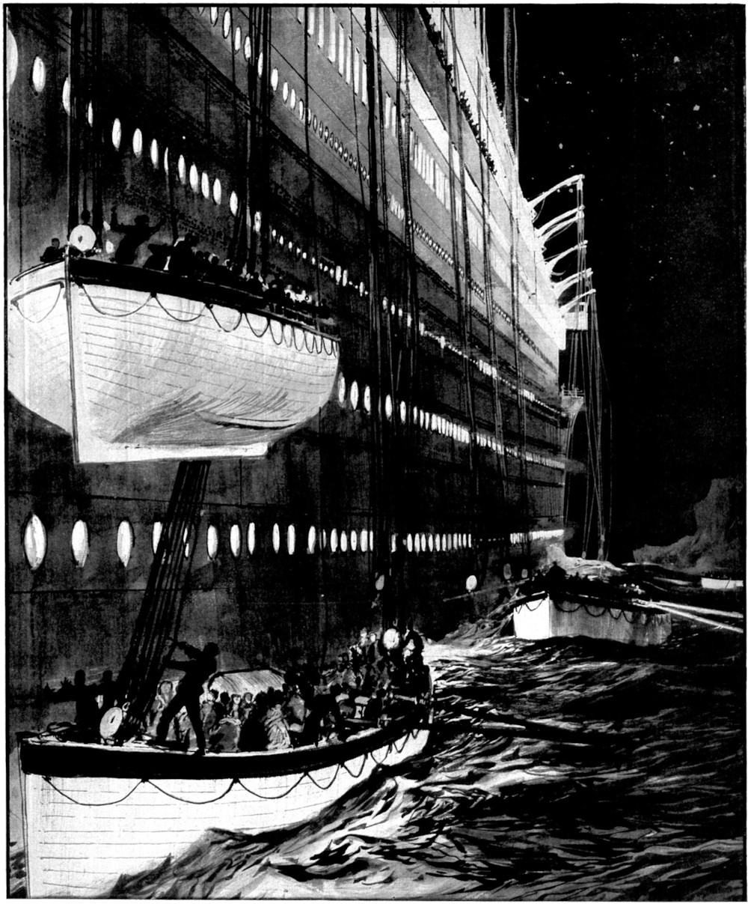

Slide 19
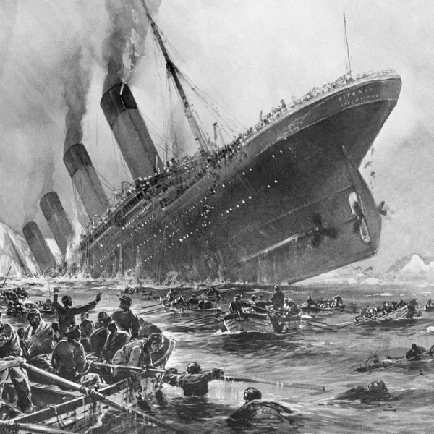

Slide 20
어떤 사람들이
생존했던 걸까요?

